Slide 1

Выполнение комплексных кадастровых работ на территории ведения гражданами садоводства или огородничества
БОГДЕВИЧ НАТАЛЬЯ ВАЛЕНТИНОВНА
начальник отдела геодезии и картографии, землеустройства и мониторинга земель, кадастровой оценки недвижимости

Slide 2



Цели и задачи выполнения комплексных кадастровых работ
Федеральный закон от 24.07.2007 № 221-ФЗ «О кадастровой деятельности» (Закон о кадастре)
Федеральный закон от 13.07.2015 № 218-ФЗ «О государственной регистрации недвижимости»
Цели:
Наполнение ЕГРН полными и точными сведениями об объектах недвижимости, расположенных в кадастровых кварталах, где проводятся комплексные кадастровые работы
Задачи:
Определение местоположения всех объектов недвижимости, расположенных в кадастровых кварталах, где проводятся комплексные кадастровые работы
Исправление всех реестровых ошибок, содержащихся в сведениях о границах земельных участков, объектов капитального строительства и объектов реестра границ
Выявление всех правообладателей объектов недвижимости, расположенных в границах кадастровых кварталов, где проводятся комплексные кадастровые работы
Повышение качества данных ЕГРН об объектах недвижимости, расположенных в границах кадастровых кварталов, где проводятся комплексные кадастровые работы

Slide 3
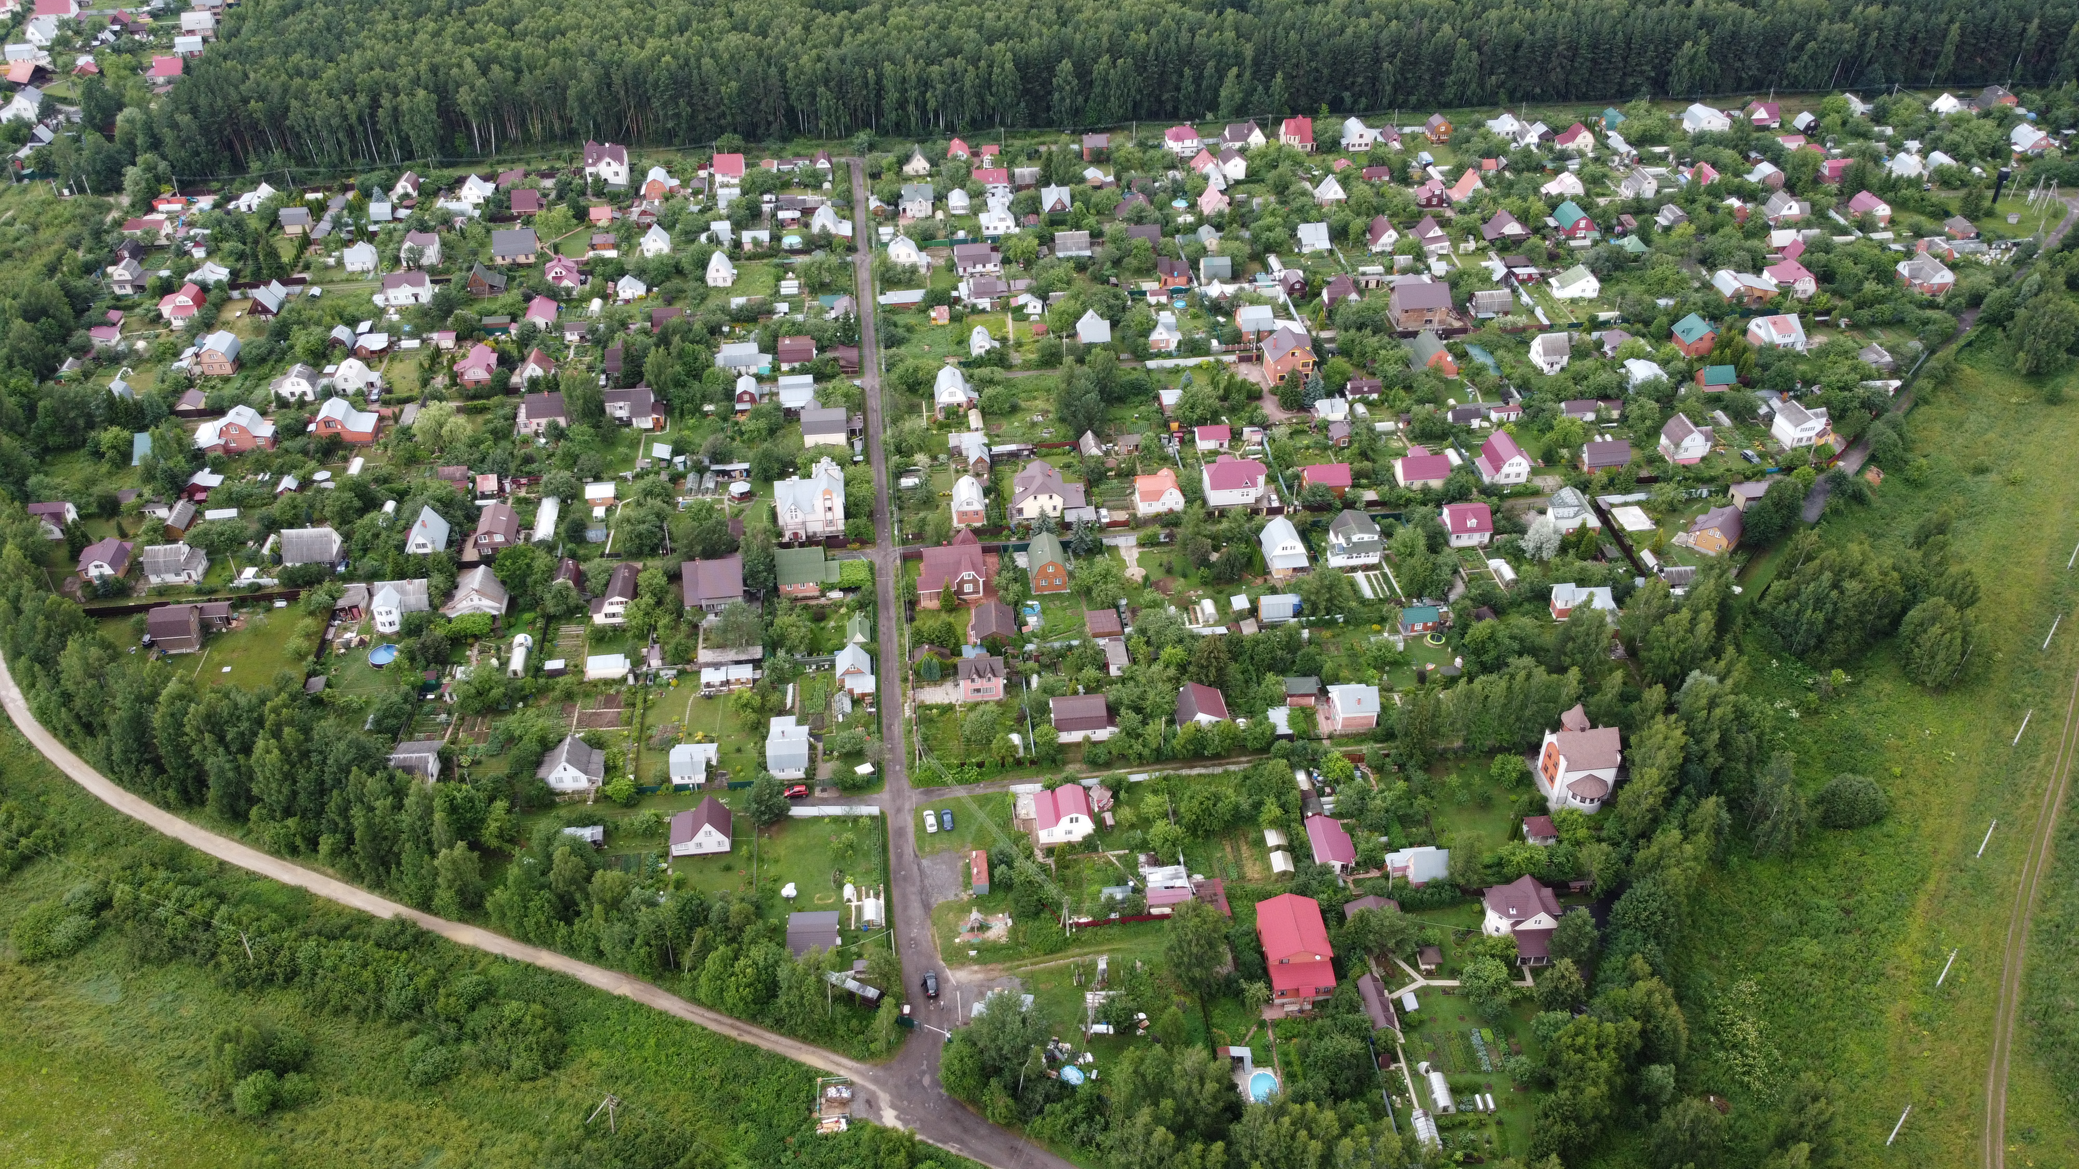
Комплексные кадастровые работы
Под комплексными кадастровыми работами понимаются работы, которые выполняются в отношении всех объектов недвижимости, расположенных в границах одного или нескольких кадастровых кварталов, а также на определенных территориях, в том числе на территории ведения гражданами садоводства или огородничества для собственных нужд.
В результате выполнения таких работ в соответствии со ст. 42.1 Закона о кадастре:
уточняется местоположение границ земельных участков;
устанавливается или уточняется местоположение на ЗУ зданий, сооружений и объектов незавершенного строительства (кроме линейных объектов);
образовываются земельные участки, на которых расположены здания и сооружения;
образовываются земельные участки общего назначения в границах территории ведения гражданами садоводства или огородничества;
устраняются реестровые ошибки в сведениях ЕГРН о границах земельных участков и контуров объектов капитального строительства.

Slide 4

Финансирование комплексных кадастровых работ
Комплексные кадастровые работы осуществляются за счет средств:
федерального бюджета, бюджетов субъектов Российской Федерации и (или) бюджетов муниципальных районов, муниципальных округов, городских округов, городских округов с внутригородским делением и (или) внутригородских муниципальных образований городов федерального 7 значения Москвы, Санкт-Петербурга и Севастополя (бюджетные средства);
физических и (или) юридических лиц, заинтересованных в выполнении таких работ (внебюджетные средства).

Slide 5
Источники финансирования комплексных кадастровых работ
В зависимости от источника финансирования комплексные кадастровые работы, выполняемые за счет бюджетных средств, подразделяются на следующие виды:
комплексные кадастровые работы федерального значения - комплексные кадастровые работы, выполняемые на основании соглашения о предоставлении ППК «Роскадастр» субсидии на указанные цели, заключенного между Росреестром (федеральный орган исполнительной власти, предоставляющий такую субсидию и являющейся получателем средств федерального бюджета), и публично-правовой компанией, являющейся получателем средств федерального бюджета;
комплексные кадастровые работы регионального значения - комплексные кадастровые работы, заказчиком которых является уполномоченный исполнительный орган государственной власти субъекта Российской Федерации;
комплексные кадастровые работы местного значения - комплексные кадастровые работы, заказчиком которых является уполномоченный орган местного самоуправления муниципального района, муниципального округа или городского округа.

Slide 6
Заказчики комплексных кадастровых работ
Заказчиком комплексных кадастровых работ федерального значения является Росреестр.
Заказчиками комплексных кадастровых работ местного/регионального значения являются: уполномоченный орган местного самоуправления муниципального района/муниципального или городского округа, либо уполномоченный исполнительный орган государственной власти субъекта РФ.
Заказчиками комплексных кадастровых работ, финансируемых за счет внебюджетных средств, являются правообладатели объектов недвижимости, за счет средств которых осуществляется выполнение комплексных кадастровых работ.
От имени заказчиков вправе выступать лицо, действующее на основании нотариально удостоверенной доверенности, или представитель, уполномоченный решением общего собрания.

Slide 7
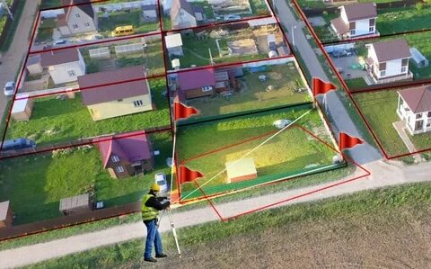
Исполнители комплексных кадастровых работ
Исполнителями комплексных кадастровых работ федерального значения являются исключительно кадастровые инженеры – работники ППК «Роскадастр».
Исполнителями иных видов комплексных кадастровых работ являются кадастровые инженеры – индивидуальные предприниматели либо кадастровые инженеры - работники юридических лиц.

Slide 8
Документы, необходимые для проведения ККР на территории ведения гражданами садоводства или огородничества
В отношении земельных участков, расположенных в границах территории ведения гражданами садоводства или огородничества для собственных нужд, комплексные кадастровые работы выполняются в соответствии с утвержденными проектом межевания территории либо проектом организации и застройки территории либо ином документом, устанавливающим распределение земельных участков в границах такой территории (пп. 3 ч. 6 ст. 42.1 Закона о кадастре).
Земельный кодекс РФ предусматривает, что образование земельных участков из земельного участка, предоставленного садоводческому или огородническому некоммерческому товариществу осуществляется исключительно в соответствии с утвержденным проектом межевания территории (ч. 3 ст. 11.3 Земельного кодекса РФ).

Slide 9
Формирования перечня кадастровых кварталов для выполнения ККР с федеральным финансированием
Исполнительный орган субъекта РФ
не позднее 1 апреля года, предшествующего году предоставления субсидии из федерального бюджета
Росреестр
предложения (заявки)
предложения
ППК «Роскадастр»
Кадастровые кварталы на выполнение комплексных кадастровых работ федерального значения выбираются в соответствии с критериями, утвержденными Постановлением Правительства Российской Федерации от 29.01.2025 № 69 «Об утверждении Положения о порядке и критериях определения перечня кадастровых кварталов, на территориях которых предусматривается выполнение комплексных кадастровых работ федерального значения»
%5 критериев:
Расположение в опорном НП
ЗУ с границами менее 80%
Более 10 реестровых ошибок
Предусмотрено образование более 10 ЗУ
Социально-экономическая целесообразность

Slide 10

Особенности выполнения комплексных кадастровых работ, финансируемых за счет внебюджетных средств
Комплексные кадастровые работы, финансируемые за счет внебюджетных средств, могут быть выполнены независимо от кадастрового деления, в том числе в границах территорий ведения гражданами садоводства или огородничества для собственных нужд (пп.1 ч. 1 ст. 42.11 Закона о кадастре)
Допускается проведение комплексных кадастровых работ на часть территории кадастрового квартала (кадастровых кварталов), оставшуюся от территории, в отношении которой ранее были проведены такие работы за счет внебюджетных средств.
Данное правило распространяется на границы территорий ведения гражданами садоводства или огородничества для собственных нужд.

Slide 11
Схема особенности выполнения комплексных кадастровых работ, финансируемых за счет внебюджетных средств
Заказчик
Запрос о предоставлении информации о планировании ККР за счет бюджетных средств
ОМСУ
Ответ об отсутствии планированного выполнения ККР
Заключение договора подряда
Подготовка и передача КПТР
Кадастровый
инженер
Заинтересованные лица
Передача КПТР
Передача КПТР на доработку
с учетом возражений и замечаний
Передача КПТ в окончательной
редакции
Возражения относительно местоположения границ
Орган, уполномоченный на утверждение КПТР
Передача КПТ на согласование
Согласительная комиссия
Направляет на утверждение
Осуществление ГКУ (внесение сведений в ЕГРН)
либо уведомление о приостановлении ГКУ
Направляет для внесения в ЕГРН
Росреестр

Slide 12
Согласительная комиссия
Согласование местоположения границ земельных участков при выполнении комплексных кадастровых работ осуществляется согласительной комиссией.
Согласительная комиссия формируется в течение двадцати рабочих дней со дня заключения контракта или со дня получения извещения о начале выполнения комплексных кадастровых работ в случае финансирования выполнения таких работ за счет внебюджетных средств:
органом местного самоуправления муниципального округа, городского округа или поселения, на территориях которых выполняются комплексные кадастровые работы;
либо органом местного самоуправления муниципального района - если объекты комплексных кадастровых работ расположены на межселенной территории;
либо исполнительным органом государственной власти субъекта Российской Федерации - города федерального значения Москвы, Санкт- Петербурга или Севастополя, на территории которого выполняются комплексные кадастровые работы
Полномочия согласительной комиссии:
рассмотрение возражений заинтересованных лиц относительно местоположения границ земельных участков;
подготовка заключения согласительной комиссии о результатах рассмотрения возражений заинтересованных лиц, в том числе о нецелесообразности изменения проекта карты-плана территории в случае необоснованности таких возражений или о необходимости изменения исполнителем комплексных кадастровых работ карты-плана территории в соответствии с такими возражениями;
оформление акта согласования местоположения границ при выполнении комплексных кадастровых работ;
разъяснение заинтересованным лицам возможности разрешения земельного спора о местоположении границ земельных участков в судебном порядке;
составление протокола заседания согласительной комиссии и заключения согласительной комиссии о результатах рассмотрения возражений относительно местоположения границ земельных участков.

Slide 13
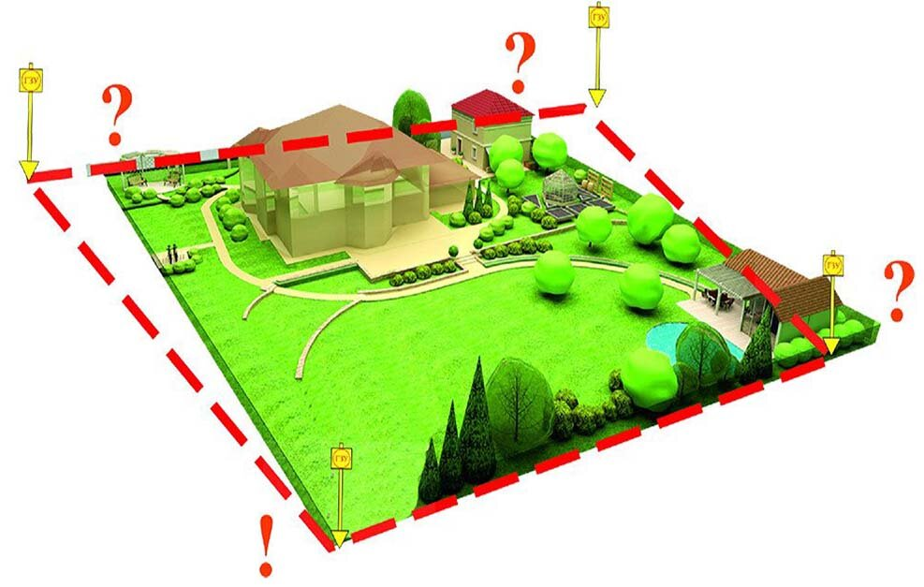
Уточнение местоположения границ земельных участков
При уточнении местоположения границ земельного участка его площадь не должна быть:
1) меньше площади земельного участка, сведения о которой относительно этого земельного участка содержатся в Едином государственном реестре недвижимости, более чем на десять процентов;
2) больше площади земельного участка, сведения о которой относительно этого земельного участка содержатся в Едином государственном реестре недвижимости, более чем на величину предельного минимального размера земельного участка, установленного в соответствии с земельным ;
3) больше площади земельного участка, сведения о которой относительно этого земельного участка содержатся в Едином государственном реестре недвижимости, более чем на десять процентов, если предельный минимальный размер земельного участка не установлен.

Slide 14


Эффективность комплексных кадастровых работ
ЭКОНОМИЧЕСКИЙ ЭФФЕКТ
СОЦИАЛЬНО-ЗНАЧИМЫЙ ЭФФЕКТ
Освобождение правообладателей от необходимости проведения кадастровых работ в целях уточнения границ и исправления реестровых ошибок (в среднем 9 тыс. руб. за объект)
Увеличение гражданского оборота объектов недвижимости
Выявление правообладателей ранее учтенных объектов недвижимости
Снижение земельных споров, освобождение собственников от судебных расходов
(в среднем 50 тыс. руб. за судебную землеустроительную экспертизу)
Выявление самовольного захвата земельных участков и самовольных построек
средняя стоимость комплексных кадастровых работ по РФ в отношении одного объекта недвижимости
1200
руб.
(что в 7,5 раз меньше, чем стоимость кадастровых работ в индивидуальном порядке)

Slide 15
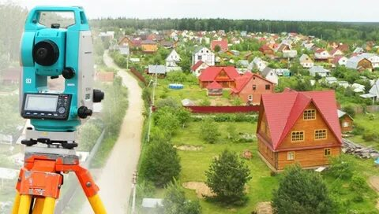
Спасибо за внимание!

